Slide 1
MK “KOMUNIKASI INTERPERSONAL”
KEBUTUHAN MANUSIA TERKAIT
KOMUNIKASI INTERPERSONAL & MODEL KOMUNIKASI INTERPERSONAL
Nathaniel Antonio Parulian, S.Psi, M.I.Kom

Slide 2
Komunikasi Intrapersonal VS Komunikasi Interpersonal

Slide 3
“Komunikasi Intrapersonal”
Komunikasi yang terjadi dengan diri sendiri.
Bentuk penilaian bagi komunikator untuk menilai dirinya sendiri.
Komunikasi intrapersonal terjadi secara sengaja & maupun tidak sengaja.
Evaluasi kekuatan dan kelemahan diri.
Memperkuat penghargaan diri (self-esteem) → orientasi positif yang dimiliki seseorang terhadap dirinya sendiri.

Slide 4
“Komunikasi Intrapersonal”
Bentuk perilaku yang tampak dalam proses komunikasi intrapersonal:
Bermimpi, imajinasi, rasa malu terhadap diri sendiri, motivasi, membayangkan, mempersepsikan, melamun, dan menyelesaikan masalah dalam kepala kita.
Memiliki orientasi terhadap kognisi dan simbol → suara dalam batin dapat bervariasi antara individu satu dengan individu yang lain.

Slide 5
[ West and Turner (2008) ]
“Komunikasi intrapersonal adalah jantung dari kegiatan komunikasi. Tanpa memahami diri sendiri, maka akan sulit untuk memahami orang lain”

Slide 6
Komunikasi Interpersonal
HUBUNGAN
RELASI DILINGKUNGAN KERJA
KELUARGA & PERTEMANAN
EMOSI
MEDIA MASSA & ORGANISASI
IDENTITAS PERSONAL

Slide 7
Mengapa
Hubungan Interpersonal itu Penting?

Slide 8
William Schutz (1966)
“Teori Kebutuhan Interpersonal”
INKLUSIF
KONTROL
AFEKSI
Keinginan untuk memberi & mendapatkan
kasih sayang.
Keinginan untuk menjadi bagian dari
kelompok sosial tertentu
Kebutuhan untuk mempengaruhi orang atau
peristiwa dalam kehidupan

Slide 9
Pentingnya Hubungan (Komunikasi) Interpersonal
William Schutz (1966)
“Teori Kebutuhan Interpersonal”
Abraham Maslow (1967) Merumuskan:
“Tujuan berkomunikasi”
“Memenuhi berbagai KEBUTUHAN”

Slide 10
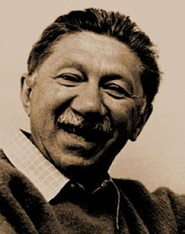
“Kebutuhan dasar harus dipuaskan terlebih dahulu, sebelum fokus pada kebutuhan lain yang lebih abstrak”
Abraham Maslow (1967)

Slide 11
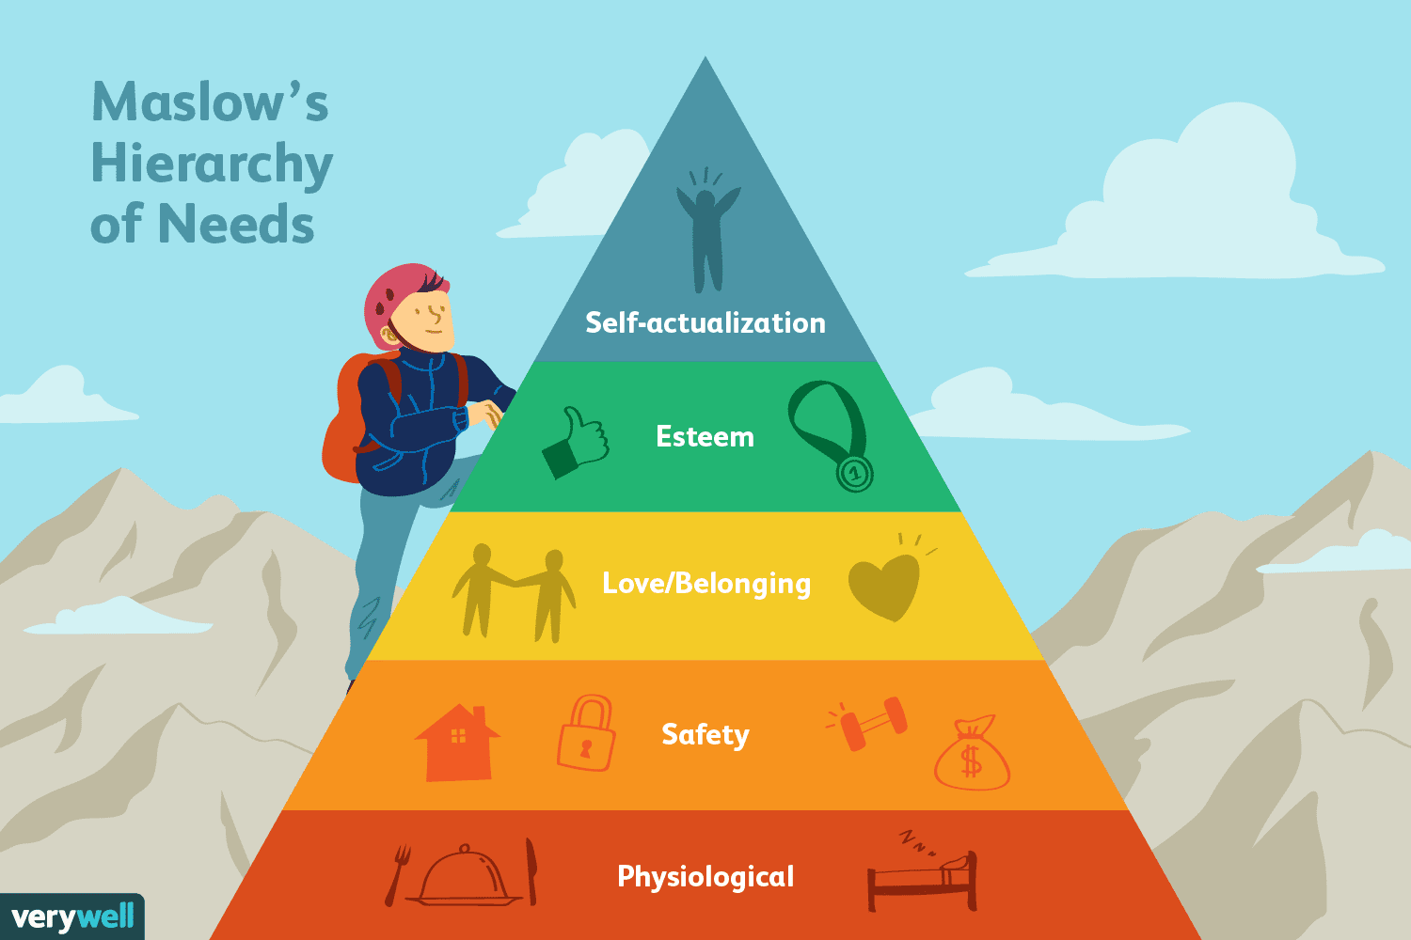
Maslow's Hierarchy of Needs

Slide 12
Kebutuhan Fisiologis
Dasar Kebutuhan Manusia
Bertahan Hidup
Keterampilan Berkomunikasi

Slide 13
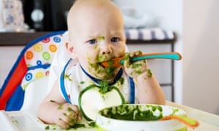
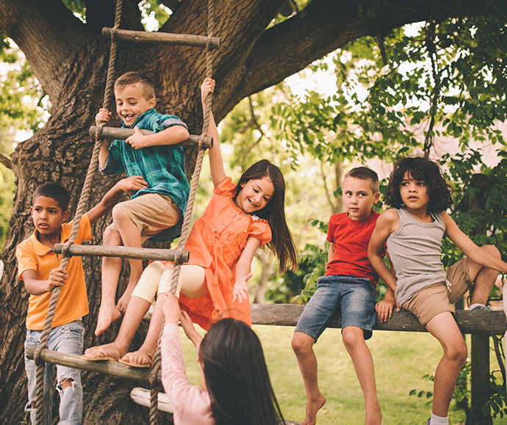
Kebutuhan Fisiologis
Sejak bayi, manusia sudah memiliki kebutuhan dasar untuk bertahan hidup.
Anak-anak butuh berinteraksi sama lain, agar ia dapat berkembang
Bayi mengirimkan pesan kepada orang tua/orang disekitarnya untuk memenuhi kebutuhannya.
Meminimalisir kondisi traumatis, kecemasan dan impulsif.
Pesan yang ia kirimkan berupa tangisan, sebagai signal bahwa ia sedang lapar/haus/terluka.
Jika kebutuhannya tidak terpenuhi → tersiksa & mati.

Slide 14
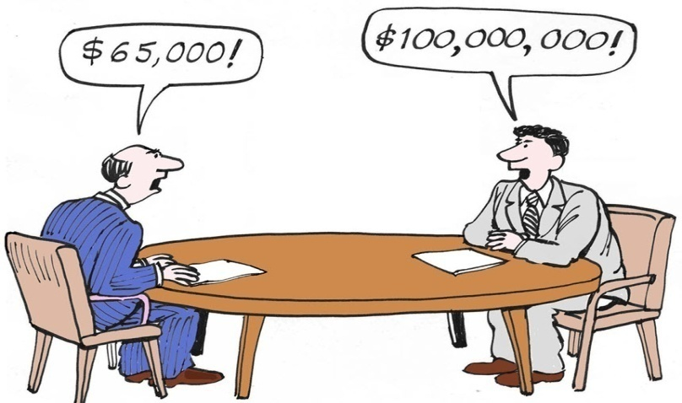
Kebutuhan Fisiologis
Dengan komunikasi yang efektif, pengaruh terhadap:
Jenis pekerjaan yang kita dapatkan
Besar gaji yang kita terima untuk memenuhi kebutuhan sehari-hari.
Adanya komunikasi yang baik antara dokter dengan pasien.
Dengan penanganan medis yang efektif → kesehatan mental pasien meningkat.
Menurunkan angka penyakit fisik akibat adanya ikatan sosial yang lemah.

Slide 15
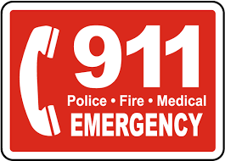
Kebutuhan Rasa Aman
Rasa aman juga dipenuhi melalui komunikasi.
Kebutuhan untuk mendapatkan perlindungan dari ancaman keselamatan.
Kebutuhan mendapatkan informasi dari jaringan internet, terhadap aspek kehidupan kita. Seperti kondisi medis, pendidikan, dsb.

Slide 16
Kebutuhan Rasa Aman
Ketika ada bencana alam → media massa akan menginformasikannya kepada masyarakat.
Komunikasi melindungi kita dari bahaya dan kejahatan.

Slide 17
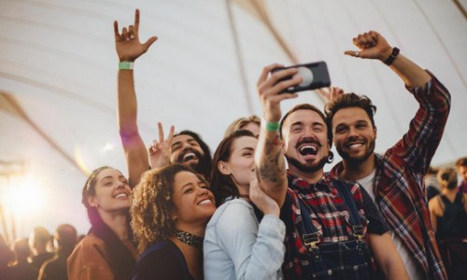
Kebutuhan Untuk Memiliki
Membutuhkan orang lain untuk:
Menikmati kehidupan.
Kenyamanan dalam lingkungan.
Kecocokan dalam kelompok sosial.
Level ketiga → kebutuhan untuk memiliki dan bersosialisasi.
Kebutuhan untuk:
Bersama
Diterima
Diakui oleh lingkungan dan orang lain.

Slide 18
Kebutuhan Untuk Memiliki
Cara yang dilakukan manusia, untuk memenuhi kebutuhan untuk memiliki:
* Berbicara.
* Mendengar.
* Merespons yang dikatakan oleh orang lain.
* Berbagi gagasan & perasaan.
* Melakukan kegiatan bersama.
Dampak:
* Mendapatkan perspektif pengetahuan yang luas.
* Menjadi bagian dari kelompok pekerjaan.
* Mendapatkan jaringan pekerjaan yang lebih luas.

Slide 19
Kebutuhan Untuk Memiliki
Julia. T Wood (2013):
“Orang yang terlalu lama tidak melakukan interaksi sosial, cenderung gagal mengembangkan konsep diri mereka sebagai manusia”

Slide 20
Kebutuhan Untuk Mendapatkan Harga Diri
Melibatkan:
*Penghargaan terhadap nilai pribadi yang kita anut.
*Penghormatan terhadap nilai yang diyakini oleh orang lain.
Pengetahuan pertama tentang konsep diri → melalui respons dari komunikasi orang terdekat → orang tua/sahabat/rekan kerja.
Dengan komunikasi:
* Mampu menggambarkan siapa diri kita.
* Mampu menggambarkan apa yang ingin kita lakukan.

Slide 21
Kebutuhan Untuk Mendapatkan Harga Diri
Keluarga
*anak baik.
*anak nakal.
*penolong.
*acuh tak acuh.
Sekolah
*cerdas.
*bodoh.
*menarik. *biasa saja.
Lingkungan
*baik hati.
*egois.
*intro/ekstrovert.
*dapat dipercaya/tidak.
*Membentuk gambaran mengenai konsep diri.
*Pembentukan harga diri berlangsung sepanjang hayat.

Slide 22
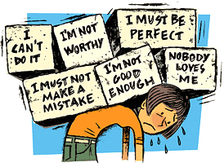
Kebutuhan Untuk Mendapatkan Harga Diri
(Morreale: 2001)
“Orang yang tidak mumpuni dalam komunikasi interpersonal akan sulit untuk meningkatkan keahliannya dan banyak yang merasa rendah diri”

Slide 23
Kebutuhan Aktualisasi Diri
Aktualisasi Diri = Pengembangan diri yang seutuhnya.
Pengembangan diri melalui:
Potensi dan Bakat.
Kemampuan potensial yang telah dikembangkan sebelumnya atau
Menggali bakat yang belum muncul.

Slide 24
Kebutuhan Aktualisasi Diri
Manusia ingin berkembang secara pesat.
Manusia ingin menggali dimensi lain (jiwa/perasaan/pikirannya).
Mengembangkan cakrawala berpikir.
Membangun Pengalaman yang berbeda dan menantang.
Mempelajari keterampilan baru.
Menguji kemampuan wilayah yang sebelumnya tidak kita kenal.

Slide 25
Siapa saja yang dapat berperan untuk membantu menggali potensi diri kita?
*Ahli kejiwaan (psikolog/psikiater).
*Teman.
*Keluarga.
*Rekan kerja.
*Pengajaran dan inspirasi orang lain.

Slide 26
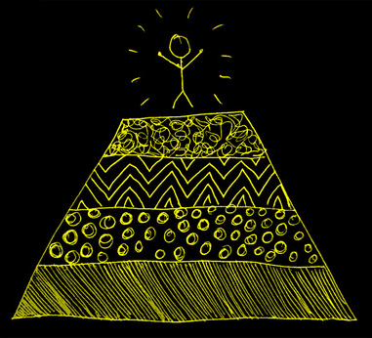
Kebutuhan Aktualisasi Diri
Untuk meng-aktualisasi-kan diri kita:
*Yakin bahwa perkembangan diri → proses yang terus menerus.
*Manusia selalu berkembang, tumbuh, dan berubah.

Slide 27
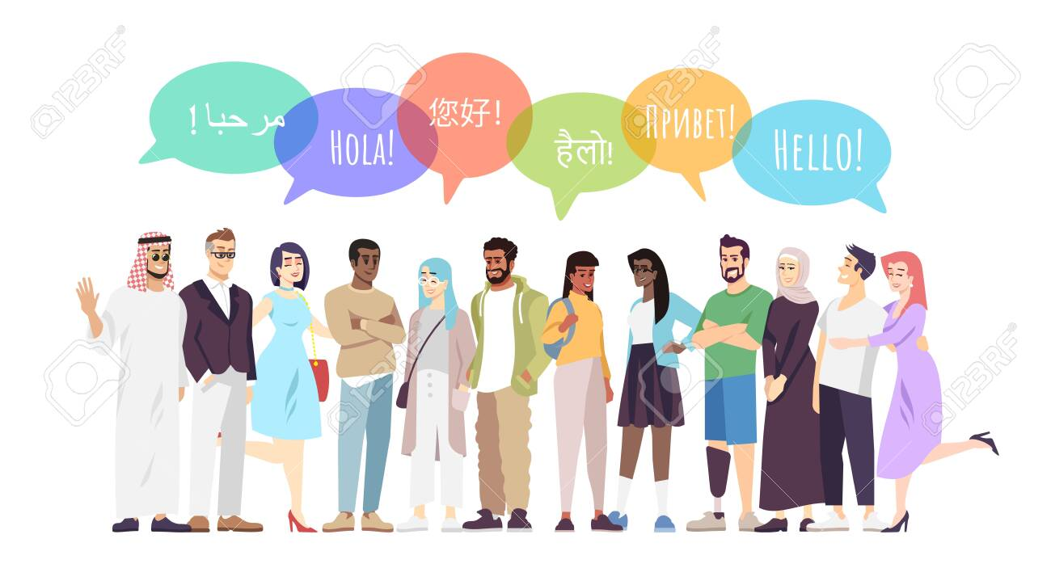
Partisipasi Efektif dalam Keragaman Komunitas Sosial
Untuk memenuhi “Hierarki Kebutuhan” Abraham Maslow, tergantung pada:
*Partisipasi efektif kita dalam ragam dunia sosial.
*Etnik, kelas sosial, orientasi seksual, keyakinan, usia dan keterampilan yang berbeda.

Slide 28
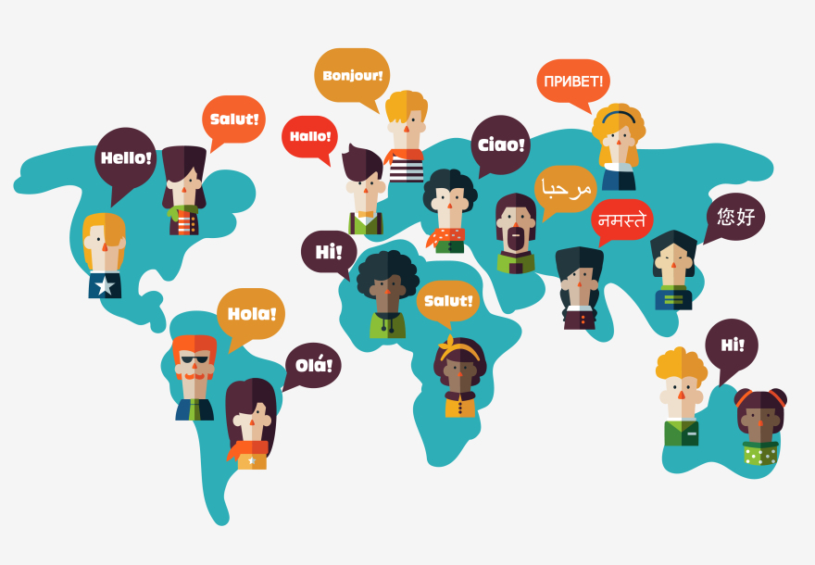
Partisipasi Efektif dalam Keragaman Komunitas Sosial
Bentuk akibat interaksi kita melalui ragam komunitas sosial:
Memperkaya kita atas pengalaman, nilai, kebiasaan dan gaya hidup mereka.
Dapat berbagi atas pengalaman, nilai, kebiasaan dan gaya hidup kita.
Memahami perbedaan & persamaan yang ada: apresiasi & cara pandang.
Mempengaruhi perkembangan kepribadian kita.

Slide 29
Model Komunikasi Interpersonal
Model Linear
Model Linear = Model Searah
Proses dimana seseorang bertindak terhadap orang lain.
Model lisan yang terdiri dari 5 (lima) pertanyaaan:
Siapa?
Apa yang dikatakan?
Sedang berbicara dimana?
Berbicara pada siapa?
Apa dampak dari pembicaraan tersebut?

Slide 30
Model Komunikasi Interpersonal
Model Linear
Shannon & Weaver (1949) → noise (gangguan).
Gangguan = hilangnya informasi yang disampaikan oleh komunikator kepada komunikan.
Kekurangan model linear:
Penerima pesan pasif = menyerap informasi yang disampaikan pengirim pesan.
Bentuk respon komunikan berupa: anggukan, kerutan dahi, senyuman, ekspresi bosan atau tertarik, dsb.

Slide 31
Model Komunikasi Interpersonal
Model Linear
Menampilkan proses mendengar sebagai tahap setelah proses berbicara.
Berbicara & mendengar adalah dua proses yang terjadi bersamaan & tumpang tindih.
Dalam pekerjaan → bertukar gagasan & responsif.
Dalam dunia maya → penerimaan pesan balasan terjadi “real time”

Slide 32
Model Komunikasi Interpersonal
Model Interaktif
Seseorang dapat bertindak sebagai pengirim sekaligus penerima pesan.
Pesan
Menerje-mahkan Pesan
Umpan Balik
Sumber Pesan
Banyak pengalaman/pengetahuan kebudayaan = baik pemahamannya terhadap orang lain.
Minim pengalaman komunikasi = potensi kesalahpahaman.

Slide 33
Model Komunikasi Interpersonal
Model Transaksional
* Pola komunikasi yang dinamis.
* Posisi setara & terdapat tukar peran secara bersamaan.
* Pengirim pesan = penerima pesan (dan sebaliknya).
* Pesan, gangguan & pengalaman muncul di seluruh proses komunikasi & berubah dari waktu ke waktu.
* Pertemuan dengan orang baru = memperkaya pengalaman & perspektif.
* Mengubah cara berinteraksi.
* Hubungan personal yang semakin berkembang & akrab.
* Terdapat tanggung jawab etika.
*Terdapat makna dari proses komunikasi.
* Perilaku verbal & non verbal bersifat resiprokal.

